Slide 1
Путешествие в прошлое счётных устройств

Slide 2
Введение
С древнейших времён людей интересовало количество предметов, которые их окружали. Это было необходимо в первую очередь для торговли и обмена товарами. Но как же посчитать эти предметы? Для этого были придуманы различные счётные устройства. Данная презентация знакомит детей с историей приспособлений для счёта.

Slide 3
Музей счетных устройств

Slide 4
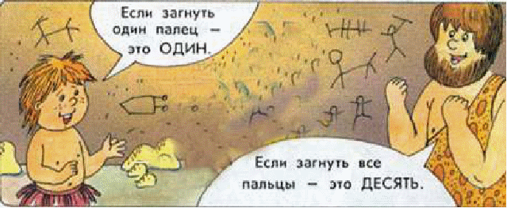
Первые счёты
Первыми счётами для человека являлись пальцы
рук и ног

Slide 5
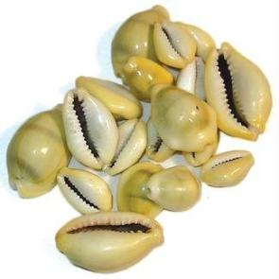
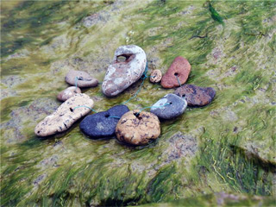
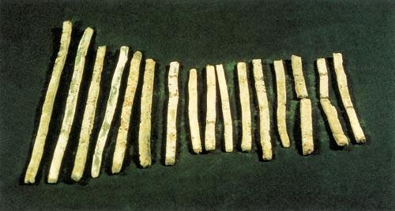
Позже для подсчётов стали использовать камушки, ракушки, косточки.

Slide 6
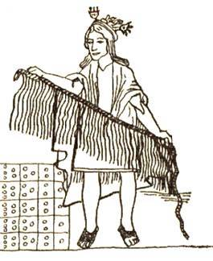
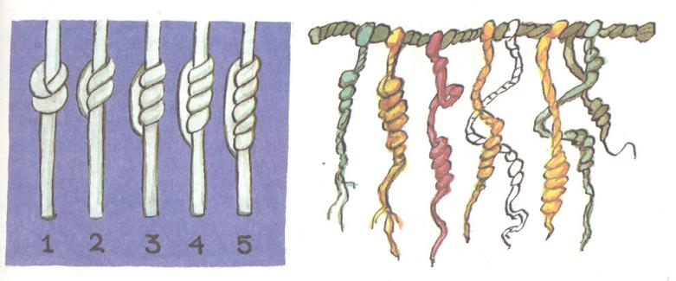
Узелковые счёты
Древние индейцы «записывали» числа с помощью узелков на верёвках или шнурках.

Slide 7
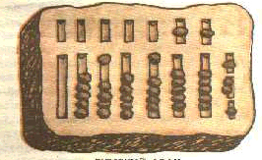
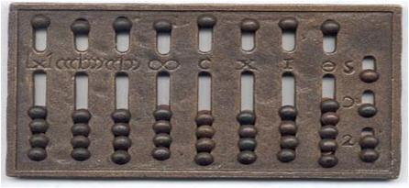
Абак
В дальнейшем камушки, ракушки и косточки стали выкладывать на ровной доске, названной абаком. Это были первые счеты.

Slide 8
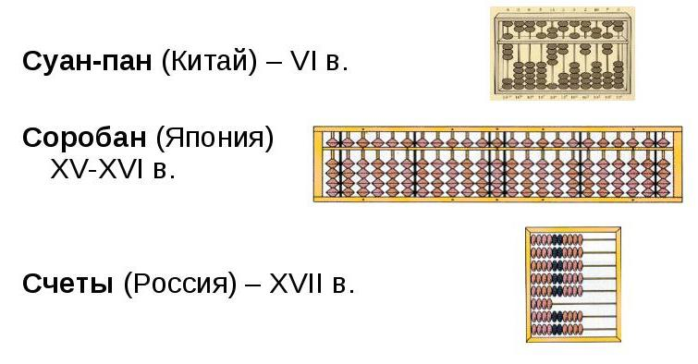
Потомки древнего абака

Slide 9
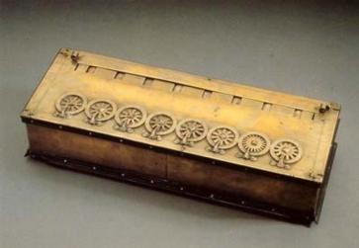
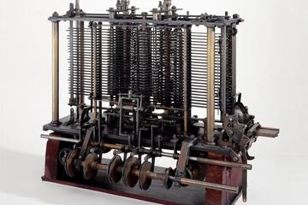
Счётная машина
На протяжении истории человек пытался облегчить себе труд при подсчёте предметов. Были изобретены первые механические счётные машины.

Slide 10
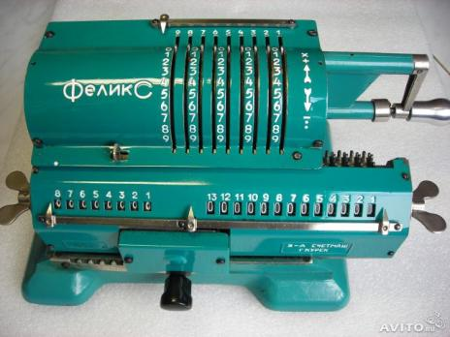
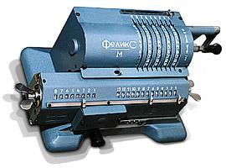
«Феликс»
В нашей стране длительное время выпускался арифмометр «Феликс», который позволял вести сложные подсчёты.

Slide 11
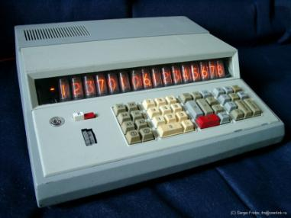
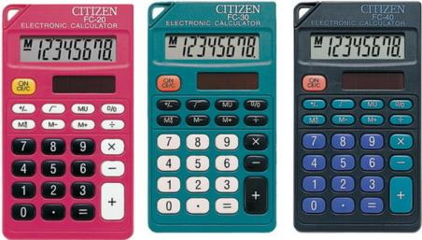
Калькуляторы
С развитием электроники стали появляться сначала ламповые, а затем и первые электронные калькуляторы.

Slide 12
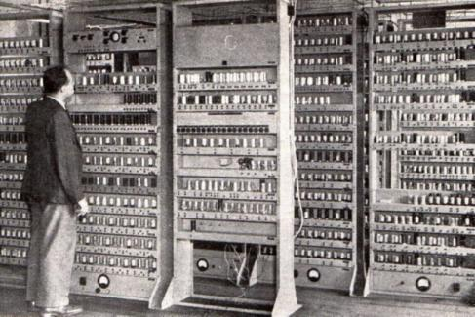
ЭВМ
Вслед за первыми калькуляторами стали появляться электронные вычислительные машины (ЭВМ). Они использовались для расчётов при научных исследованиях.

Slide 13
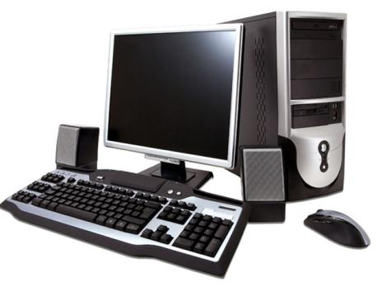
Компьютер
С дальнейшим развитием электроники и техники ЭВМ стали меньше и «умнее», они гораздо быстрее обрабатывали информацию. Так появились компьютеры, которые позволяли производить тысячи вычислений в секунду.

Slide 14
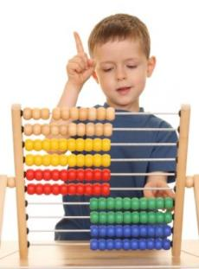
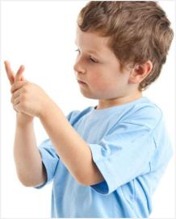
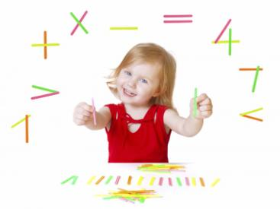
Заключение
В настоящее время компьютеры производят миллионы вычислений в секунду, но по-прежнему при обучении детей счёту мы используем пальцы, счётные палочки и счёты.

